Slide 1


設計人生—找自己的路
好時光日誌作業練習

Slide 2
好時光日誌 – 填寫說明
說明：記錄自己對於活動的投入程度、精力以及產生心流的時刻。列出平日從事的主要活動，找到自己何時感到投入/精力充沛，以及當下在做什麼(心情是興奮或是厭倦的)，越詳盡越好，一天由眾多時刻組成，有時很棒、有時很糟，透過日誌分析一天之中的細節，留意自己的行為，覺察有問題或是感到樂趣的地方，找出自己的路。
投入程度=你付出的心力及專注程度
全神貫注：記錄當下在做什麼，心情會感到：興奮、專注、擁有好時光
心不在焉：記錄當下在做什麼，心情會感到：無聊、厭倦、不開心
精力充沛=你付出的體力與耗費的精神
讓自己專注的方式
會影響個人感到精力充沛或委靡不振
投入程度高不一定會感到精神好
自己在當中是否感受到快樂才是重點

Slide 3
好時光日誌 – 填寫說明
心流：
代表全神貫注的時候，完全投入一項活動，心中明白該做什麼且感到欣喜，覺得時間稍縱即逝的狀態。如產生這種狀態時，請記得勾選「心流」。
心流：一種完全沉浸、專注投入於事件的振奮狀態，同時能提高效率與創造力。
自動運轉：事情做起來順手不需多加思考，身體自動發揮。
時間流逝：處於心流狀態中，不會在意時間的流逝，回過神後才會留意過了多長時間。
不覺他物：專注投入事物之中，導致不易察覺周圍事物(例如：飢餓、手機震動等)。
感到愉悅：在事情完成後，感受到愉悅、滿足、成就感等正向情緒。

Slide 4
好時光日誌 – 填寫說明
反思及聚焦(發現自己學到什麼)：
對照活動紀錄，找出趨勢、心得或是意想不到的事情，記下任何讓一天順或不順的線索，除了各項活動外，並請於一週結束後寫下當週的反思。
反思線索：日常生活的5種時刻
我們真正喜愛並且想一直持續的活動
我們不喜歡也非必要，對人生造成負面影響的活動
我們不喜歡，但是為了某些重要原因有必要持續的活動
能使我們放鬆並且補充體能的活動
我們沒有參加，卻有可能對人生產生正向影響的活動
紀錄時間
一星期的每日紀錄，表格如不敷使用請自行增頁。
因課程時程，請至少紀錄5天的日誌，並完成反思及聚焦。
作業繳交方式：
請依照作業說明，準時完成並上傳資料
此作業為課程規定，請務必完成填寫並繳交。

Slide 5
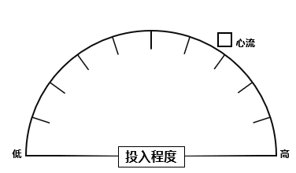
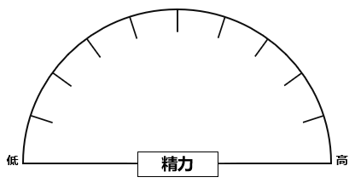
好時光日誌
姓名： 學號： 。
WEEK 1.
D1.
D2.
D3.
D4.
D5.

Slide 6
好時光日誌
姓名： 學號： 。
WEEK 1.
D6.
D7.
收整自己最投入的活動是什麼？感到精力充沛的活動又是什麼，並進行一週的反思與聚焦，觀察自己的行為，找出更多細節。

